Slide 1
CITOCROMOS

Slide 2
GENERALIDADES
Su nombre significa pigmentos celulares.
Son proteínas de membrana mitocondrial.
Tienen el grupo prostético hemo.

Slide 3
El grupo Hemo
Fe
Cadena de Propionato
Anillo de pirrol
Átomo de carbón meso
Posiciones axiales
Distal
proximal
Plano ecuatorial
Hemo (Protoporfirina IX)

Slide 4
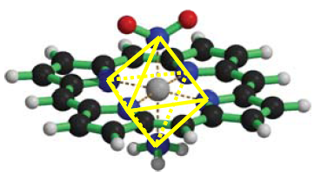
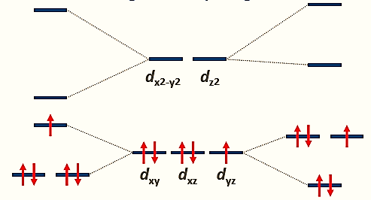
Estados electrónicos en el grupo Hemo
Con los cuatro átomos de N de la porfirina y los dos ligantes axiales su geometría es octaédrica
Desdoblamiento de los orbitales
Orbitales t_{2g} Orbitales e_{g}
Estados de oxidación del átomo de Fe:
Tetragonal Octaédrica Tetragonal
Elongación axial Compresión axial
Fe²⁺ (d⁶) ferroso
Fe³⁺ (d⁵) férrico Fe⁴⁺ (d⁴) ferril

Slide 5
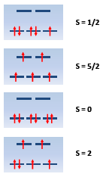
Estados de espín en el grupo Hemo
Fe³⁺ bajo espín
Oxidado (d⁵)
Fe³⁺ alto espín
Fe²⁺ bajo espín
Reducido (d⁶)
Fe²⁺ alto espín

Slide 6
Configuraciones electrónicas del grupo Hemo
Fe²⁺
ferroso
(d⁶)
Fe³⁺
férrico
(d⁵)
Fe⁴⁺
ferril
(d⁴)
Generalmente el grupo Hemo presenta distorsiones tetragonales

Slide 7
Características
Los citocromos c son proteínas de transferencia de electrones.
Contienen uno o más grupos prostéticos hemo c.
Ligante axial distal
Ligante axial proximal

Slide 8
Descubiertas en 1884 por MaMunn.
Hasta el momento se conocen más de 50.
CITOCROMO
Procedencia
E’° (mV)
Posible función
a
a₃
Mitocondria
+350
Respiración aerobia
a
Mitocondria
+280
Respiración aerobia
b
b
Mitocondria
+35
Respiración aerobia
b₁
E. coli
-340
b₂
Levaduras
+340
Respiración aerobia
b₅
Microsomas
+20
b₆
Cloroplastos
-60
Respiración aerobia o fotosíntesis
b₅₆₂
Baxterium anitratum
+130
Respiración aerobia
b₅₅₆
Saccharomyces cerevisiae
-20
Respiración aerobia
c
c
Mitocondria
+250
Respiración aerobia
c₁
Mitocondria
+220
Respiración aerobia
c₄
Azotobacter vinelandi
+300
Respiración aerobia
c₅₅₂
Micrococus denitrificans
+320
Reducción de nitrato, respiración aerobia
c₅₅₅
Crithidia fasciculata
+280
Respiración aerobia
c₅₅₃
Nitrosomonas europea
+500
Respiración aerobia (oxidación de NH₃)
cc’
Chromatium D
-10
Fotosíntesis
c₅₅₃
Chromatium D
+330
Fotosíntesis
c₃
Desulfovibrio sp.
-200
Reducción de sulfato
P₄₅₀
-380

Slide 9
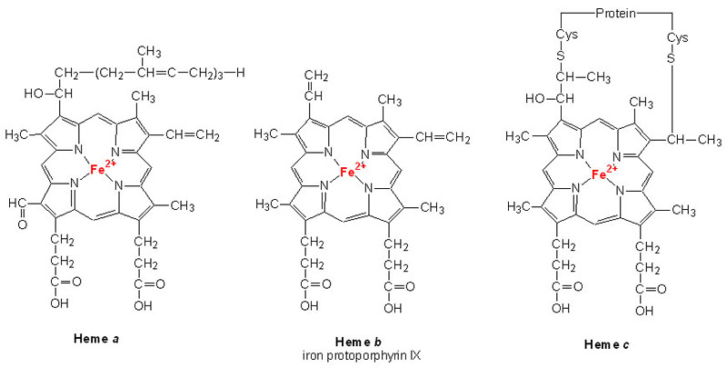
NOMENCLATURA
Los principales citocromos se designan con las letras minúsculas a, b y c. Dependiendo del grupo hemo que posean.

Slide 10
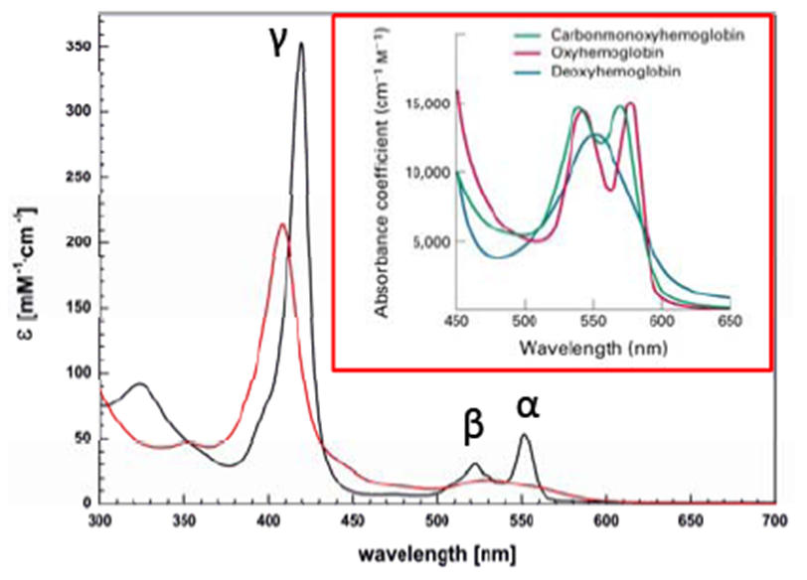
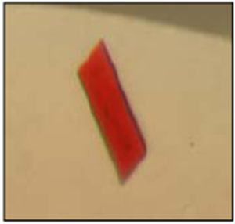
ESPECTRO ELECTRÓNICO
En su estado reducido presentan tres bandas características (γ, β, α).
La banda γ se conoce como banda Soret.
Cada tipo de citocromo tiene una banda α característica.
Citocromo a (α=570 nm), citocromo b (α=555-560 nm), citocromo c (α=548-552 nm),

Slide 11
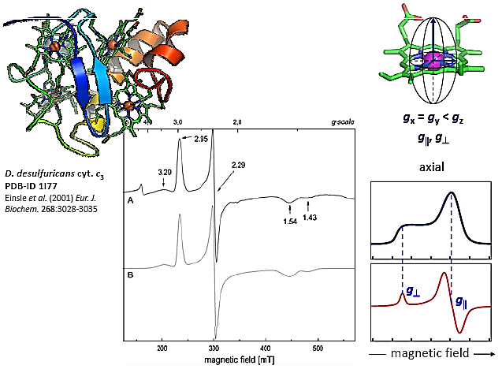
Espectros de EPR

Slide 12
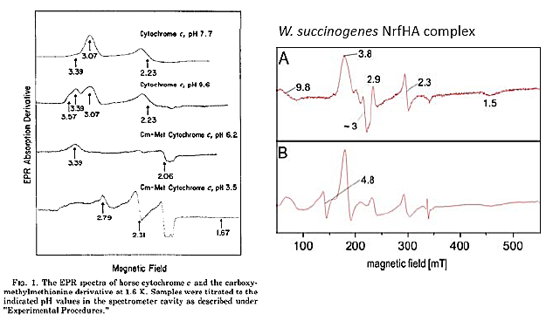
Espectros de EPR

Slide 13
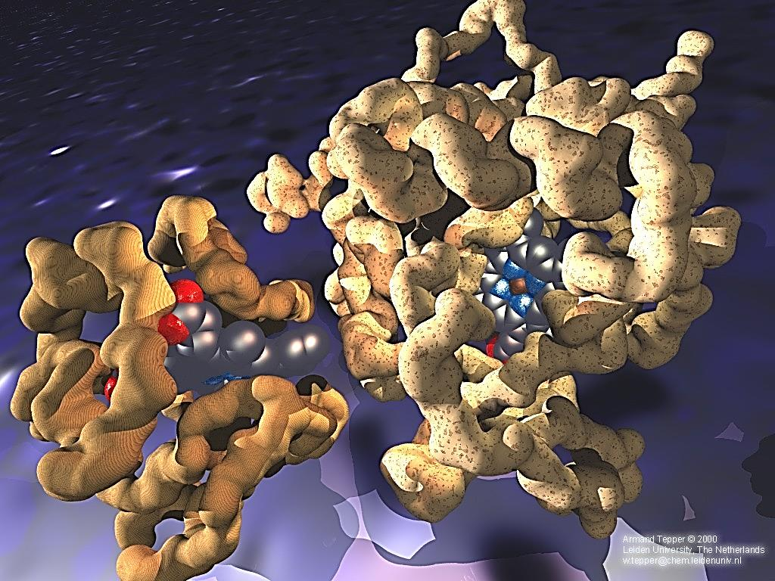
CITOCROMOS C

Slide 14
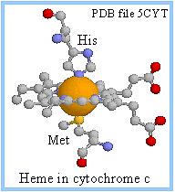
GENERALIDADES
Los citocromos c son proteínas de transferencia de electrones.
Contienen uno o más grupos prostéticos hemo c.

Slide 15
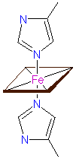
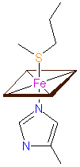
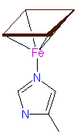
CLASIFICACIÓN
Se clasifican según los aminoácidos coordinados en las posiciones axiales.
Clase I: octaédricos, los ligantes axiales son His y Met.
Clase II (c’): pentacoordinados, con His como quinto ligante.
Clase III (c₃): contienen 4 grupos hemo, son octaédricos, los ligantes axiales son dos His.
Clase II
Clase III
Clase I

Slide 16
CADENA RESPIRATORIA

Slide 17
MITOCONDRIA
Es un organelo con membrana propia que se encuentra en el citosol de las células eucariotas.
Está compuesta de membrana externa, membrana interna, crestas y matriz.

Slide 18
CADENA RESPIRATORIA
La respiración celular se lleva a cabo en la membrana interna.
Los componentes de la cadena se denominan complejos I, II, III y IV.
Saraste. M. Science. 283. (1999). 1488.

Slide 19
Ubiquinol (transportador electrónico soluble en la membrana).

Slide 20
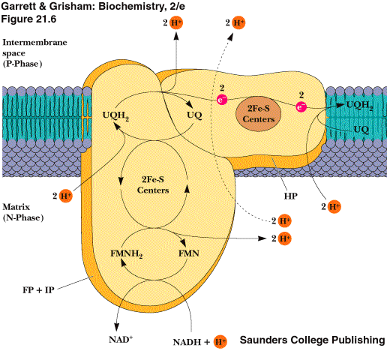
COMPLEJO I
Se denomina NADH-CoQ oxidoreductasa.
Su función es bombear 4H⁺ y 2e⁻.
Oxida NADH, reduce a CoQ.

Slide 21
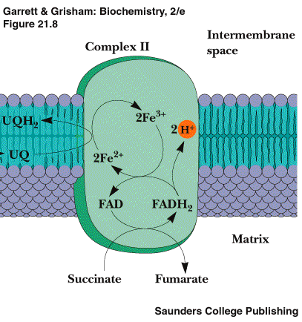
COMPLEJO II
Se denomina Succinato-CoQ oxidoreductasa.
Su función es convertir succinato a fumarato.

Slide 22
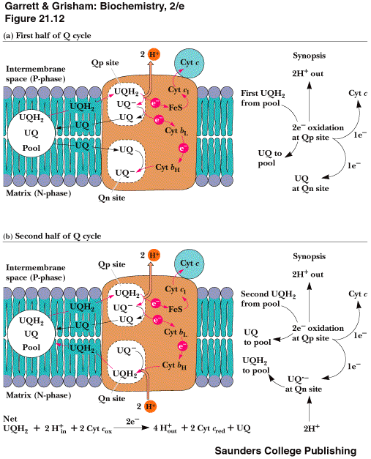
COMPLEJO III
Denominado coQ-Citocromo c oxidoreductasa.
Su función es realizar la reacción:
QH₂ + 2H_{N}⁺ + 2c(Fe^{III})  Q + 2H_{P}⁺ + 2c(Fe^{II})

Slide 23
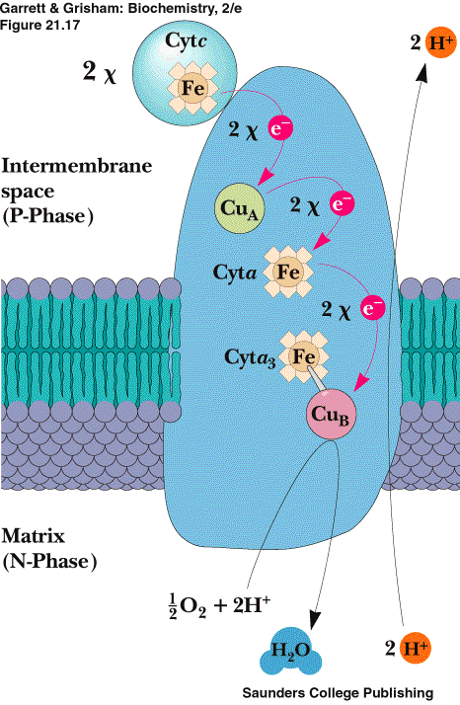
COMPLEJO IV
Se denomina citocromo c oxidasa
Su función es llevar a cabo la reacción:
4[c(Fe^{II})] + O₂ + 8H_{N}⁺  4[c(Fe^{III})] + 2H₂O + 4H_{p}⁺

Slide 24
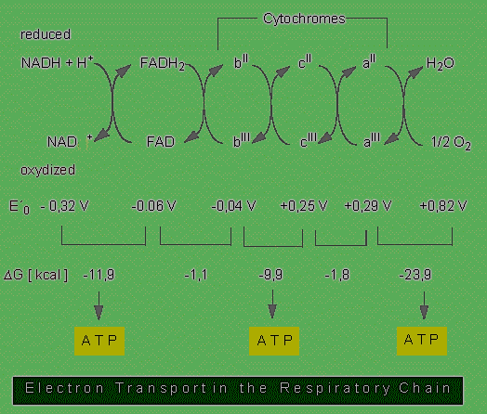
POTENCIALES EN LA CADENA RESPIRATORIA

Slide 25
Citocromo c

Slide 26
Citocromo tipo I
Son estables y fáciles de cristalizar.
Ocupa una posición muy exterior .
Es un trasportador móvil de electrones entre los complejos III y IV de la cadena.

Slide 27
Estructura
Son proteínas de bajo peso molecular (12.4 kDa).
El citocromo c de células de atún tiene 103 residuos de aa.
Está compuesto de hélices α y hojas β plegadas.
La coordinación se completa con His-18 y Met-80.
Saraste. M. Science. 283. (1999). 1488.

Slide 28
MECANISMO DE REACCIÓN
La transferencia electrónica se da al acercarse el grupo hemo c al centro Cu_{A}.
El citocromo c se ensambla específicamente a los complejos III y IV para realizar la transferencia.

Slide 29
CITOCROMO bc₁

Slide 30
Generalidades
El citocromo bc₁ también es llamado ubiquinol-citocromo c oxidoreductasa.
Forma el complejo III en la cadena respiratoria.
En la cadena oxida al ubiquinol (transportador electrónico soluble en la membrana).
Reduce al citocromo c (transportador electrónico acuosoluble).
Trasloca protones desde la matríz (N) hasta el espacio intermembrana (P).
QH₂ + 2H_{N}⁺ + 2c(Fe^{III})  Q + 2H_{P}⁺ + 2c(Fe^{II})

Slide 31
ESTRUCTURA
En mamíferos es un dímero con 11 subunidades por monómero.
Cada monómero tiene un peso de 240 kDa.
Dos de los monómeros se agrupan para formar el dímero esencial.
Las tres subunidades clave son: el citocromo c₁ anclado en la membrana, la proteína Fe-S también anclada a la membrana y el citocromo b con 8 hélices transmembrana y 2 grupos hemo.
Los hemo del citocromo b se conocen como b₅₆₀, también llamado de alto potencial, b_{H} y b₅₆₆ o de bajo potencial, b_{L} (21 Å).
Distancia FeS-b_{H} 54 Å, FeS-b_{L} 40 Å, c₁-FeS 55 Å

Slide 32
Saraste. M. Science. 283. (1999). 1488.

Slide 33
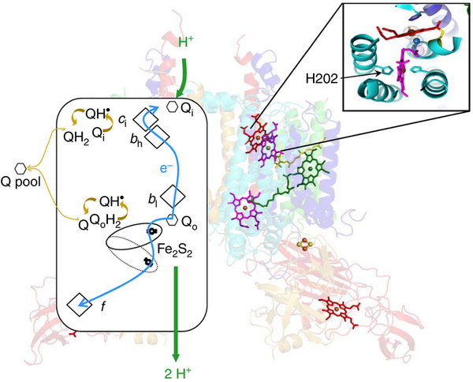
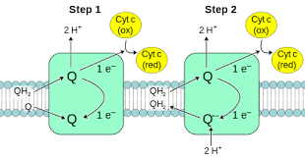
MECANISMO
El mecanismo que lleva a cabo el citocromo bc₁ se denomina ciclo Q y fue propuesto por P. Mitchell en 1976.

Slide 34
PROTEINA DE RIESKE
La proteína Rieske hace un movimiento de 20 Å para llevar el electrón del QH₂ al cit c₁
S. Iwata. Science, 281, (1998) 64.

Slide 35
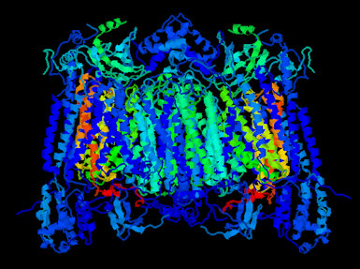
Citocromo c oxidasa

Slide 36
GENERALIDADES
Forma el complejo IV de la cadena respiratoria.
Transfiere electrones y trasloca protones de un lado al otro de la membrana.
Realiza la reacción final de la cadena respiratoria reduciendo al dioxígeno a agua.
Enlaza, activa y reduce hasta 250 moléculas de dioxígeno cada segundo.
4[c(Fe^{II})] + O₂ + 8H_{N}⁺  4[c(Fe^{III})] + 2H₂O + 4H_{p}⁺

Slide 37
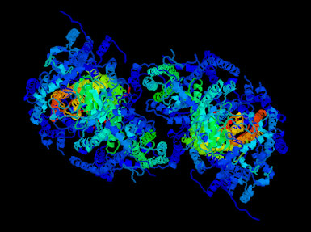
ESTRUCTURA
La citocromo c oxidasa de bovino es un homodímero.
Cada monómero tiene un peso de 200 kDa.
Es una proteína transmembrana, se extiende 37 A por encima del plano exterior de la membrana.

Slide 38
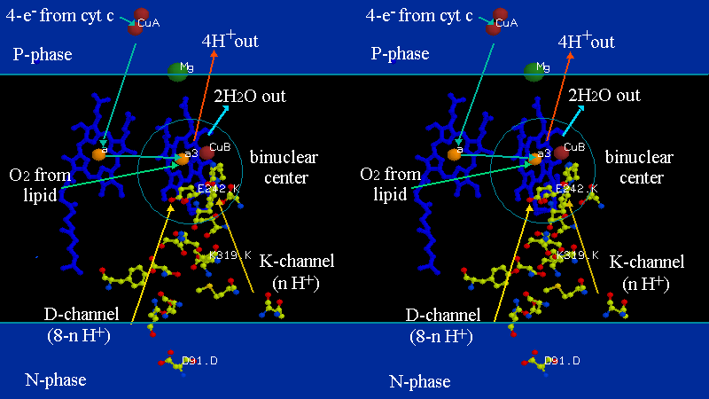
CENTROS METALICOS ACTIVOS
Contiene cuatro sitios metálicos activos.
Dos de ellos situados en citocromo a y en citocromo a₃ (5Å), forman parte de la subunidad I.
Los otros dos centros son iones Cu, el primero situado en la subunidad II (Cu_{A}), es un centro bimetálico Cu-Cu (2.7 Å)
El segundo esta en la subunidad I (Cu_{B}) junto a los a y a₃.

Slide 39
MECANISMO DE REACCIÓN
Los electrones fluyen del citocromo c a Cu_{A} y citocromo a.
Posteriormente los centros metálicos transfieren los electrones a citocromo a₃ y Cu_{B}.
Posteriormente se lleva a cabo la reducción del O₂ mediante el siguiente mecanismo propuesto.
Wikstrom, M..Biochemistry. 39, (2000) 3515
G. T. Babock. Proc. Natl. Acad. Sci. 96, (1999) 12971

Slide 40
El centro binuclear hemo a₃ – Cu_{B} (4.5 Å) es el que lleva a cabo la reducción de O₂.
La tirosina 244 puede ser el donador del 4° electrón.

Slide 41
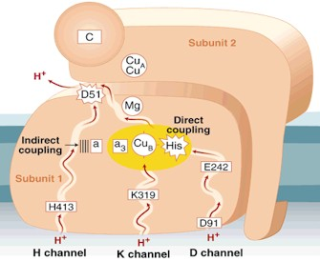
BOMBA DE PROTONES
Los protones necesarios para que se lleve a cabo la reacción provienen de tres canales diferentes, H, K, D.
R. B. Genis. Science. 280, (1998). 1712

Slide 42
MODELOS

Slide 43
ANALOGO DEL CITOCROMO BC1.
Se han sintetizado algunos compuestos de coordinación para modelar el centro Fe-Cu del citocromo bc_{1.}
Hasta ahora solo existen modelos estructurales.
Collman, J. P. Sunderland, C.. Inorg. Chem. 41,. (2002). 2282

Slide 44
ANÁLOGOS DE CITOCROMO C OXIDASA
Se han sintetizado modelos funcionales de citocromo c oxidasa.
Se estudio la reducción de O₂ electroquímicamente.
Se obtuvieron como productos H₂O y H₂O₂.
Collman, J. P. Fudickar, W. Inorg. Chem. 42,. (2003). 3384

